Slide 1
Wo Glaube seinen Ursprung hat
Serie: Rettender Glaube! (1/4)
am Beispiel von Abraham, dem Vater des Glaubens

Slide 2
Aus dem anderen Teil macht er sich einen Gott und wirft sich davor nieder. Er betet zu dem Holz und sagt: „Rette mich! Du bist doch mein Gott.“
Jesaja 44,17

Slide 4
„Abraham sollte der Vater all derer werden, die glauben, auch wenn sie nicht beschnitten sind, und denen darum genau wie ihm der Glaube als Gerechtigkeit angerechnet wird.“
Römer-Brief 4,11

Slide 5
Und der HERR sprach zu Abram: Geh aus deinem Vaterland und von deiner Verwandtschaft und aus deines Vaters Hause in ein Land, das ich dir zeigen will.
1.Mose 12,1

Slide 6
Und ich will dich zum grossen Volk machen und will dich segnen und dir einen grossen Namen machen, und du sollst ein Segen sein.
1.Mose 12,2

Slide 7
Ich will segnen, die dich segnen, und verfluchen, die dich verfluchen; und in dir sollen gesegnet werden alle Geschlechter auf Erden.
1.Mose 12,3

Slide 8
I. Glaube kommt von aussen

Slide 9
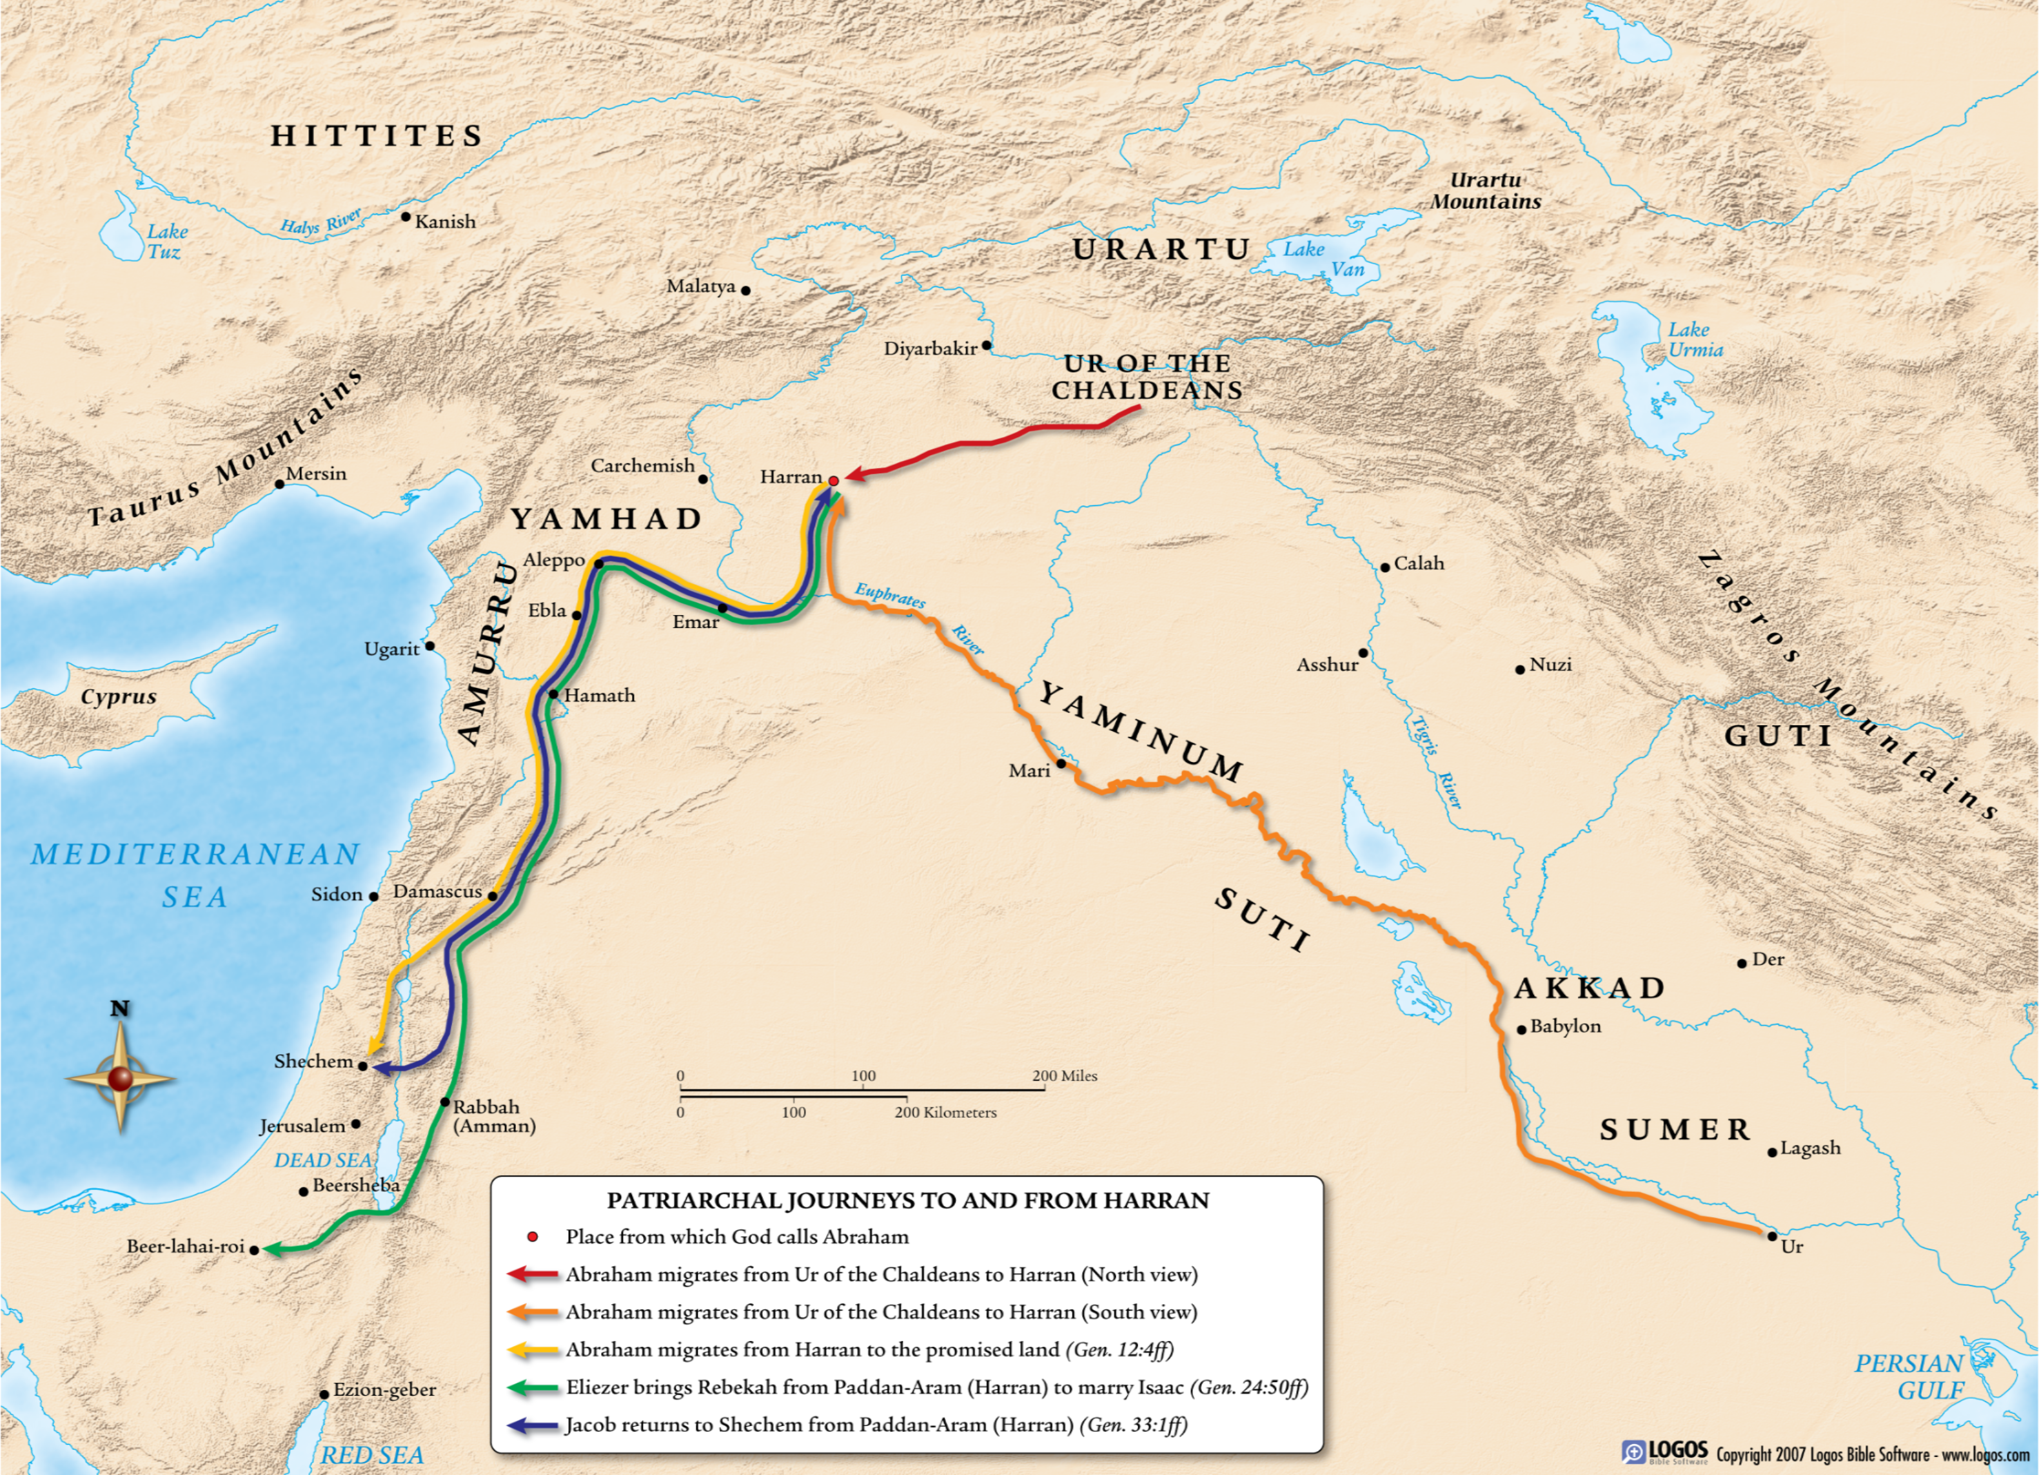
„Terach brach aus Ur in Chaldäa auf, um ins Land Kanaan zu ziehen. Er nahm seinen Sohn Abram, seinen Enkel Lot und seine Schwiegertochter Sarai mit. Sie kamen bis nach Haran und siedelten sich dort an.“
1.Mose 11,31

Slide 10
„Geh aus deinem Vaterland und von deiner Verwandtschaft und aus deines Vaters Hause in ein Land, das ich dir zeigen will.“
1.Mose 12,1

Slide 11
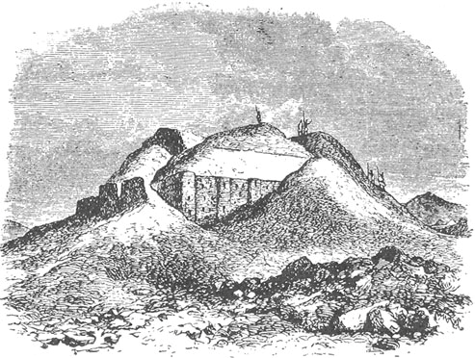
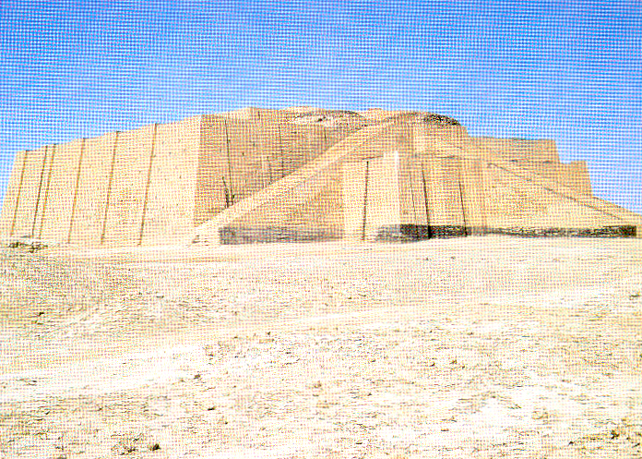

Slide 12
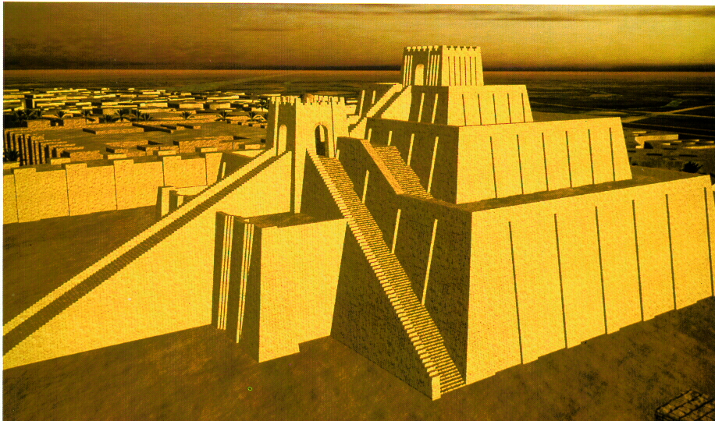

Slide 13
„Vor langer Zeit wohnten eure Vorfahren auf der anderen Seite des Eufratstromes und verehrten fremde Götter. Das ging so bis zu Terach, dem Vater Abrahams und Nahors.“
Josua 24,2

Slide 14
„Aber dann holte ich euren Stammvater Abraham aus dem Land jenseits des Eufrats und liess ihn im ganzen Land Kanaan umherziehen.“
Josua 24,3

Slide 15
„Niemand kann von sich selbst aus zu mir kommen. Der Vater, der mich gesandt hat, muss ihn zu mir ziehen.“
Johannes-Evangelium 6,44

Slide 16
„Am Ende der Zeit, hat Gott durch seinen eigenen Sohn, Jesus Christus, zu uns gesprochen.“
Hebräer 1,2

Slide 17
„Den Herrn anrufen kann man nur, wenn man an ihn glaubt. An ihn glauben kann man nur, wenn man von ihm gehört hat. Von ihm hören kann man nur, wenn jemand da ist, der die Botschaft von ihm verkündet.“
Römer-Brief 10,14

Slide 18
„Ich bete aber nicht nur für sie (meine Jünger), sondern auch für die Menschen, die auf ihr Wort hin an mich glauben werden.“
Johannes-Evangelium 17,20

Slide 19
II. Glaube nimmt Abschied

Slide 20
„Verlass deine Heimat, deine Sippe und die Familie deines Vaters, und zieh in das Land, das ich dir zeigen werde!“
1.Mose 12,1

Slide 21
„Keiner kann von euch mein Jünger sein, wenn er sich nicht von allem trennt, was er hat.“
Lukas-Evangelium 14,33

Slide 22
„Wer sein Leben retten will, wird es verlieren; wer aber sein Leben um meinetwillen verliert, wird es finden.“
Matthäus-Evangelium 16,25

Slide 23
„Was nützt es einem Menschen, die ganze Welt zu gewinnen, wenn er selbst dabei unheilbar Schaden nimmt? Oder was kann ein Mensch als Gegenwert für sein Leben geben?“
Matthäus-Evangelium 16,26

Slide 24
„Mit der guten Nachricht, die wir euch bringen, fordern wir euch ja gerade dazu auf, euch von all diesen Göttern abzuwenden, die gar keine sind.“
Apostelgeschichte 14,15

Slide 25
III. Glaube hat Zukunft

Slide 26
„Ich will dich zum grossen Volk machen und will dich segnen und dir einen grossen Namen machen, und du sollst ein Segen sein. Ich will segnen, die dich segnen, und verfluchen, die dich verfluchen; und in dir sollen gesegnet werden alle Geschlechter auf Erden.“
1.Mose12,2-3

Slide 27
„Die Dinge, die ich damals für einen Gewinn hielt, haben mir – wenn ich es von Christus her ansehe – nichts als Verlust gebracht.“
Philipper-Brief 3,7

Slide 28
„Mehr noch: Jesus Christus, meinen Herrn, zu kennen ist etwas so unüberbietbar Grosses, dass ich, wenn ich mich auf irgendetwas anderes verlassen würde, nur verlieren könnte. Seinetwegen habe ich allem, was mir früher ein Gewinn zu sein schien, den Rücken gekehrt; es ist in meinen Augen nichts anderes als Müll. Denn der Gewinn, nach dem ich strebe, ist Christus.“
Philipper-Brief 3,8

Slide 29
„Ich laufe mit ganzer Kraft dem Ziel entgegen, um den Siegespreis zu bekommen – den Preis, der in der Teilhabe an der himmlischen Welt besteht, zu der uns Gott durch Jesus Christus berufen hat.“
Philipper-Brief 3,14

Slide 30
Schlussgedanke

Slide 31
„Wir treten im Auftrag von Christus als seine Gesandten auf; Gott selbst ist es, der die Menschen durch uns zur Umkehr ruft. Wir bitten im Namen von Christus: Nehmt die Versöhnung an, die Gott euch anbietet!“
2.Korinther-Brief 5,20

